Slide 1





ÂM NHẠC 2
TIẾT 14
NGHE NHẠC MÚA SƯ TỬ THẬT VUI
Nhạc và lời: Phạm Tuyên
ÔN TẬP BÀI HÁT CHÚ CHIM NHỎ DỄ THƯƠNG

Slide 2
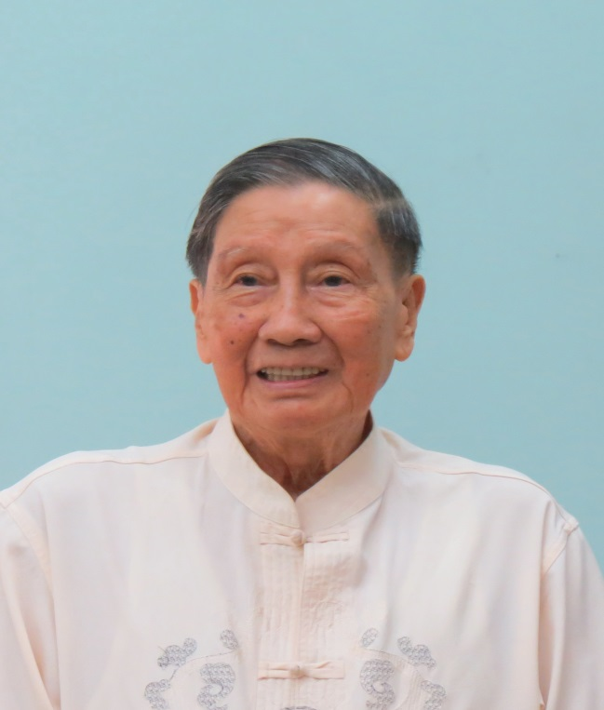
KHÁM PHÁ
Nghe nhạc Múa sư tử thật là vui
Phạm Tuyên sinh ngày 12 tháng 1 năm 1930, quê ở làng Lương Ngọc, xã Thúc Kháng, huyện Bình Giang, Hải Dương

Slide 3


Nghe bài Múa sư tử thật vui có lời lần 1
- Hỏi Các em đã được tham gia vào trò chơi giống như thế này chưa? Trong bài hát mô tả đến âm thanh của nhạc cụ nào?
– Cảm xúc khi nghe bài hát này ? Vui tươi rộn ràng hay vui tươi, nhẹ nhàng?

Slide 4



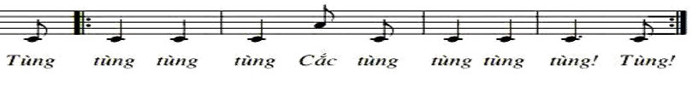

THỰC HÀNH − LUYỆN TẬP
2 nhóm 1 nhóm Dùng trống con, 1 nhóm thanh phách gõ đệm theo nhịp tất các câu, câu cuối gõ theo tiết tấu
CÂU ĐẦU
CÂU CUỐI

Slide 5
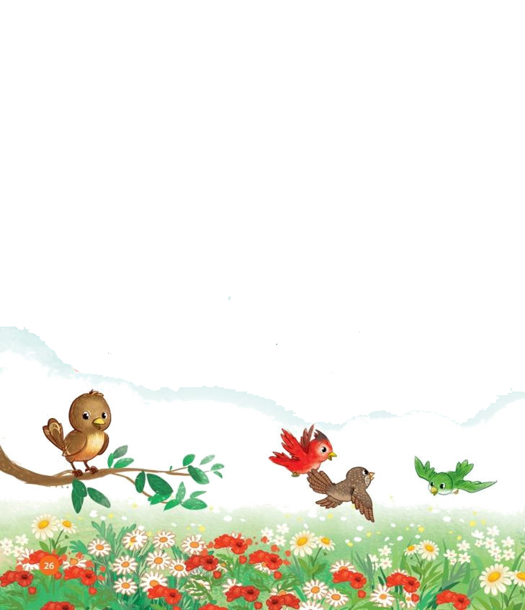

VẬN DỤNG – SÁNG TẠO
Ôn tập bài hát Chú chim nhỏ dễ thương
Ôn hát cả bài với các hình thức hòa giong…

Slide 6
–Hát kết hợp vận động phụ họa
Câu hát 1 và câu hát 2: hai bàn tay vỗ vào nhau theo lời ca.
Câu hát 3: hai bàn tay vỗ lên đùi theo lời ca.
Câu hát 4: hai tay bắt chéo vỗ lên hai vai theo lời ca.
Câu hát 5 và câu hát 6: hai bàn tay vỗ vào nhau theo lời ca.
Câu 7,8: Giống câu 1,2.

Slide 7


Giáo dục-củng cố-dặn dò

